Slide 1
Satış Gücü Yönetimi

Slide 2
  İşgücü Planlaması
Satışlarda ve müşterilerle ilişkilerde müşteriye göre değişik taktikler izleme imkanına sahip olan ve hem sabit hem de oldukça yüklü bir maliyet getiren insan kaynakları yönetimi perakendeciler için oldukça önemli ve stratejik bir konudur.

Slide 3
    İş Analizi
Ürün Hattı
Personel Yerleşimi
Fiyatlandırma
Lojistik Faaliyetler

Slide 4
İş Analizinin Aşamaları
İş görevleri, sorumlulukları ve çalışma şartları belirlenmesi
İşin yürümesi için gerekli performans özelliklerinin belirlenmesi
Bireysel niteliklerin belirlenmesi
İş özelliklerinin tespit edilmesi.
Bu şekilde belirlenen çerçeve daha sonra, boş kadroların doldurulmasında doğru çalışanı bulmak için kullanılır.

Slide 5
    İşgücü İhtiyacının Belirlenmesi
Satış gücü ihtiyacını belirlemede değişik metotlar kullanılabilir. Sıkça başvurulan ve en kolay yöntem yönetimin fikrinin esas alınmasıdır. Yönetim, ne zaman ne kadar yeni personel ihtiyacı olacağını bildirir.
Üst yönetim, bölge veya bölüm yöneticilerinden personel ihtiyaçlarını tahmin etmelerini isteyebilir.

Slide 6
İşgücü İhtiyacının Belirlenmesi
Satış elemanlarının sayısını belirlerken, eklenecek her bir satış elemanının getireceği yükle bunun sağlayacağı satış hacminden elde edilecek kâr araştırılmalı, fark anlamlı olursa satışçı sayısını arttırmaya gitmeli, değilse bu sayı kısıtlı tutulmalıdır.

Slide 7
    Seçim Süreci
Başvuru formları ve formların değerlendirilmesi
Mülakat
Referanslar
Mesleki Nitelikler

Slide 8
Başvuru formları ve formların değerlendirilmesi
Kişinin hakkında ihtiyaç duyulan her bilgiyi elde edecek şekilde başvuru formları hazırlanmalıdır.
Bu başvuru formları adaylar tarafından doldurulduktan sonra ön eleme amacıyla kullanılmalıdır.
Bu formların yerini genelde özgeçmişler almıştır.
Ancak, bazı şirketler hem özgeçmiş hem de form doldurma yolunu izleyebilmektedir.

Slide 9
Mülakat
Başvuru formunda görülemeyecek bazı özelliklerin, özellikle firmanın satış elemanlarında bulunmasını istediği özelliklerin varlığını kontrol amacıyla yapılır.
Örneğin:
  güler yüzlülük,
  temizlik,
  görünüm,
  zihni kapasitesi
  tepkileri gibi özellikler
  ancak mülakatla görülebilir.

Slide 10
Referanslar
Referanslar, adayın daha önce çalıştığı firma bilgilerini içerir.
Referanslar bazen kişiler de olabilir.
Adayın bağlı bulunduğu iş kolundaki tecrübesini ölçmek için en kolay ve hızlı yol referanslara sorarak değerlendirmektir.

Slide 11
Mesleki Nitelikler
Adayın mezuniyeti
Katıldığı kurs ve seminerler
Sertifikalar
Lisanslar.

Slide 12
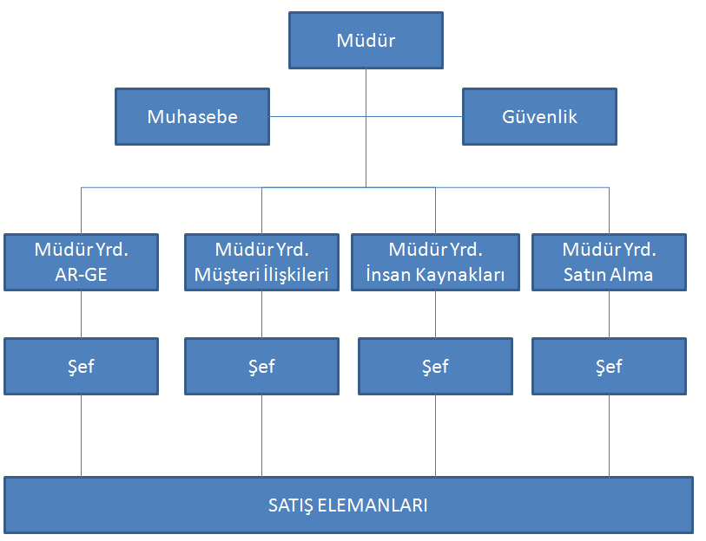
  Organizasyon ve Uyum

Slide 13
Uyum (Oryantasyon)
Uyum, özellikle örgütsel değerlerle yeni satış elemanlarının değerlerinin farklı olması durumunda zor olabilir.
Örgüt, eğer uyumlaştırmada (Oryantasyon) başarılı değilse yeni elemanlar örgütten ayrılabilirler.

Slide 14
Uyum sürecinin Faydaları
Satış elemanlarının başarısını ve iş tatminini arttırır.
İş endişesini, başarısızlık korkusunu azaltır.
İşgücü devir hızını azaltır.
Mağazaya olumlu imaj sağlar, iş sorumlulukları ve beklentilerini düzenler
Yöneticinin daha az zaman harcamasını sağlayarak, maliyetleri düşürür.

Slide 15
  Satış Gücünün Eğitimi

Slide 16
Satış elemanlarından müşteri sadakati sağlaması isteniyorsa
Onlara
Yetki,
Eğitim,
Bilgi,
Destek ve ödüller verilmelidir.

Slide 17
    Eğitimin Amacı
İyi eğitim almış elemanların firmaya bağlılıkları; firmaya alışma, çalıştığı firmaya güvenme, yapılan iş dolayısıyla kendine güveninin artması, belli bir kazanç seviyesini tutturma ve bunu kaybetme riskini göze almamaları sebebiyle artacaktır.
Böylece işten ayrılmalar ve sonuçta işgücü devir hızı düşecektir.
İşgücü devir hızının düşmesiyle, çalıştığı mağazayı iyi tanıyan ve onunla bütünleşmiş satış elemanlarından oluşan bir satış gücü ortaya çıkacaktır.

Slide 18
    Eğitim Yöntemleri
Eğitimin dışarıda profesyonellerce verilmesidir. Dışarıda eğitimi maliyet avantajı sağladığı gerekçesiyle özellikle küçük ölçekli firmalar kullanırlar. Zaten tüm eğitim ihtiyaçlarının firma tarafından karşılanması mümkün değildir.
Firma içinde eğitim imkanlarını kullanarak satış elemanlarının niteliklerini arttırma metodudur. Bu tür eğitimi daha ziyade büyük firmalar tercih etmektedirler.

